Slide 1


WEB SERVER
1

Slide 2


THÀNH VIÊN NHÓM
Azid Sanahuy
Phạm Quốc Huy
Võ Văn Thần Thái
2

Slide 3
Mục Lục
1.Cơ sở lí thuyết WebServer..............................................4
2 WebServer là gì .................................................................5
3. Mục tiêu chính của WebServer ...................................6
4. Các WebServer phổ biến ...............................................7
5.Các thành phần cơ bản của Web Server ...................8
6.Các giao thức bao gồm..................................................10
7.Web server hoạt động như thế nào...........................11
8.Triển khai mô hình web server..................................12
9.Các Khái Niệm Chính trong Remote Desktop Services
............................................................................................16
10.Lợi ích của Remote Desktop Services..................18
11.Triển khai mô hình RDS.........................................20
3

Slide 4

Cơ Sở Lí Thuyết WebServer
4

Slide 5


2.web server là gì?
Web server là một hệ thống phần mềm cung cấp nội dung hoặc dịch vụ cho các client thông qua giao thức HTTP (HyperText Transfer Protocol) hoặc HTTPS (HTTP Secure).
5

Slide 6


3.Mục tiêu chính của Web Server
Là xử lý các yêu cầu từ client (thường là các trình duyệt web) và gửi lại nội dung phù hợp
Thường là trang web, tài liệu, hình ảnh, video, v.v.) để người dùng có thể truy cập thông qua Internet hoặc mạng nội bộ.
6

Slide 7


4.Các web server phổ biến :
Các web server phổ biến như : Apache HTTP Server, Nginx, Microsoft Internet Information Services (IIS)
7

Slide 8
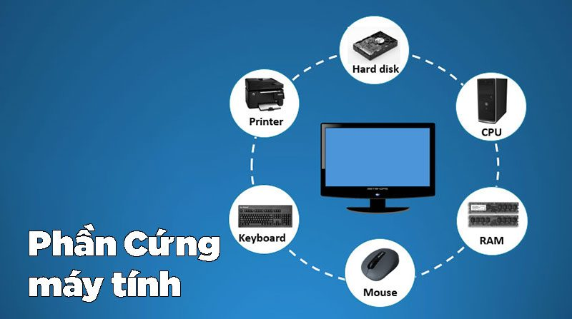
5.Các thành phần cơ bản của Web Server:
Phần cứng (Hardware):
- Đây là máy tính hoặc hệ thống vật lý nơi phần mềm web server được cài đặt và chạy. Máy này phải có đủ tài nguyên để xử lý số lượng lớn yêu cầu từ client, bao gồm CPU, RAM và ổ cứng
8

Slide 9


Phần mềm (Software)
Đây là các phần mềm web server, như Apache HTTP Server, Nginx, Microsoft IIS, hoặc LiteSpeed. Phần mềm này quản lý yêu cầu từ client, xử lý dữ liệu và gửi phản hồi.
9

Slide 10
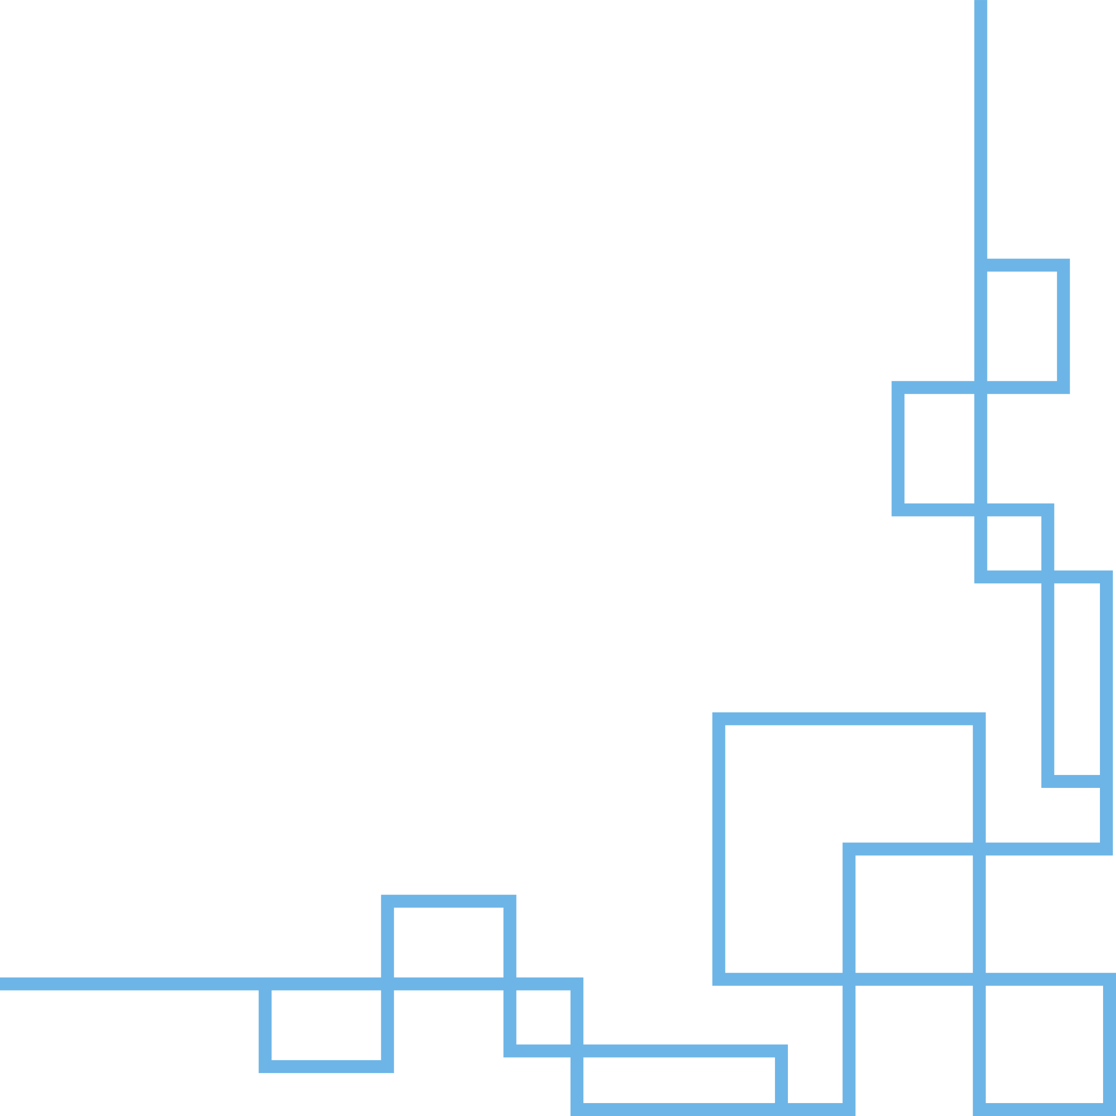
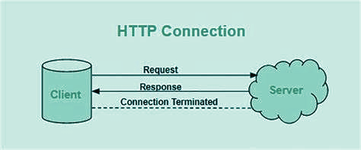
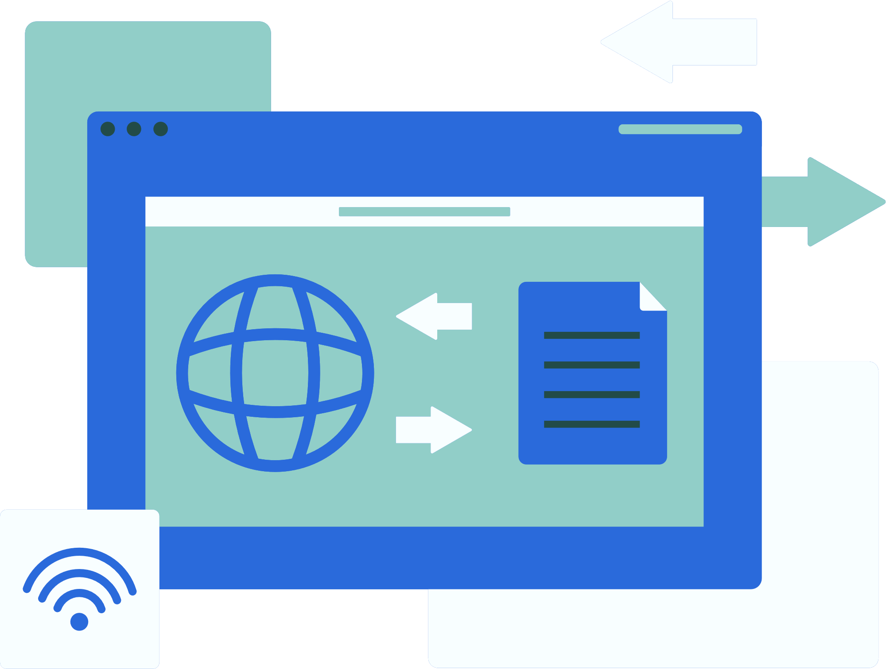
6.Các Giao Thức Bao Gồm:
Giao thức HTTP/HTTPS: Web server sử dụng giao thức HTTP để truyền dữ liệu giữa máy chủ và client. Giao thức HTTPS là phiên bản bảo mật của HTTP, sử dụng SSL/TLS để mã hóa dữ liệu.
10

Slide 11
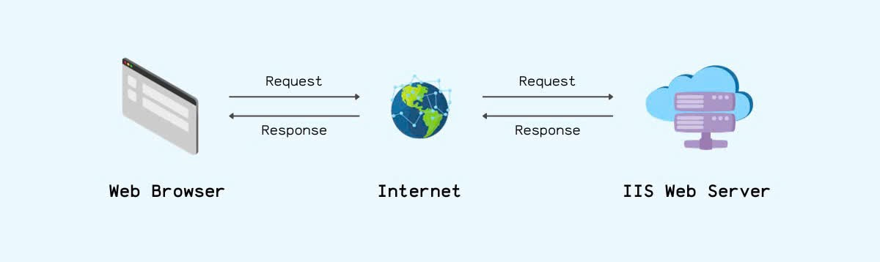
7.Web Server hoạt động như thế nào?
Bất cứ khi nào bạn xem một trang web trên internet, có nghĩa là bạn đang yêu cầu trang đó từ một web server. Khi bạn nhập URL trên trình duyệt của mình nó sẽ tiến hành các bước sau để gửi lại phản hồi cho bạn.
11

Slide 12

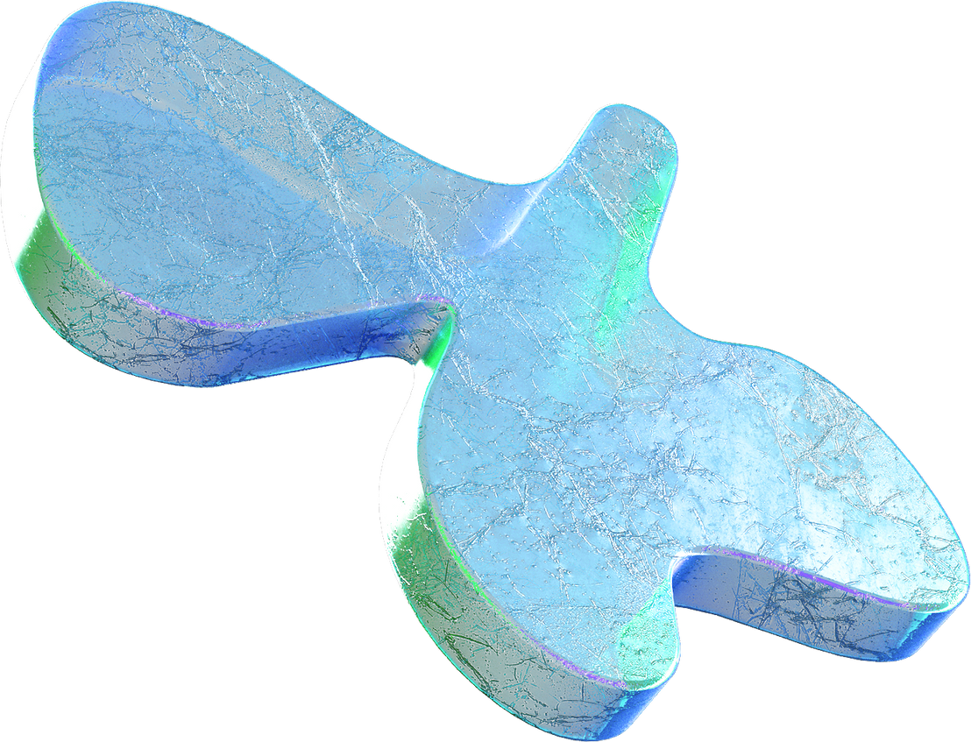
8.Triển Khai Mô Hình
12

Slide 13
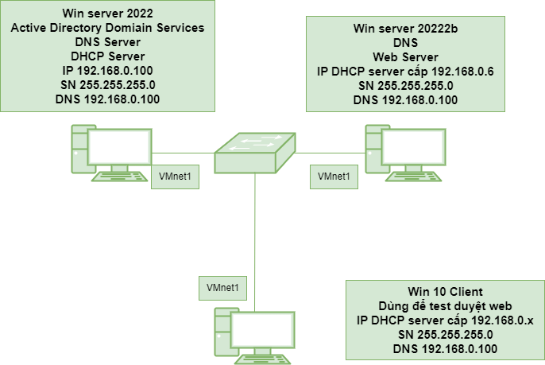
TRIỂN KHAI MÔ HÌNH
13

Slide 14
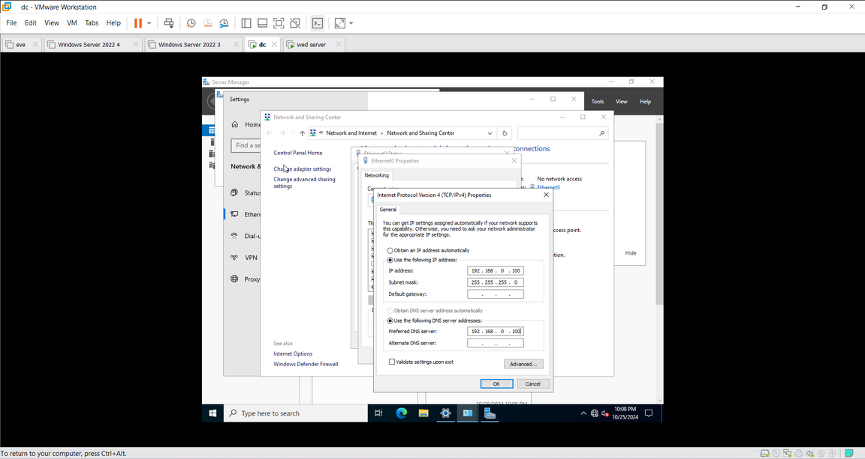
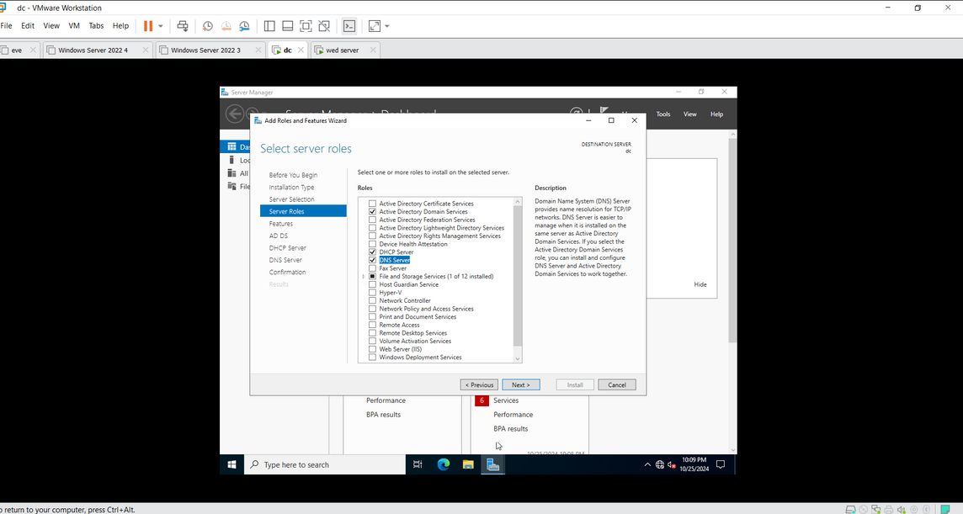
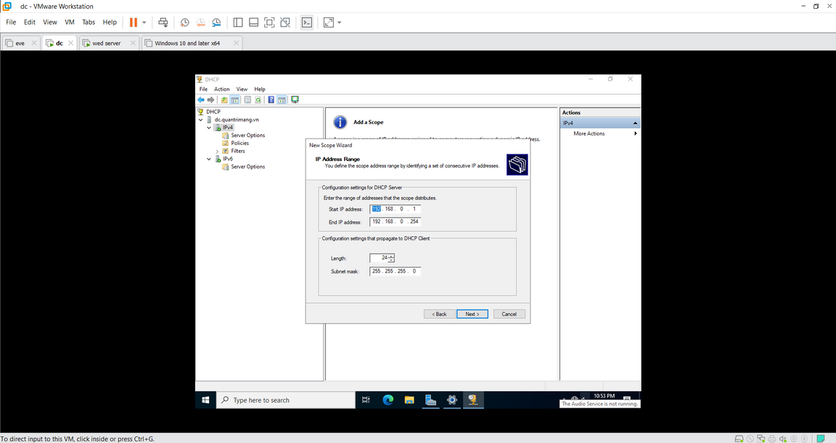
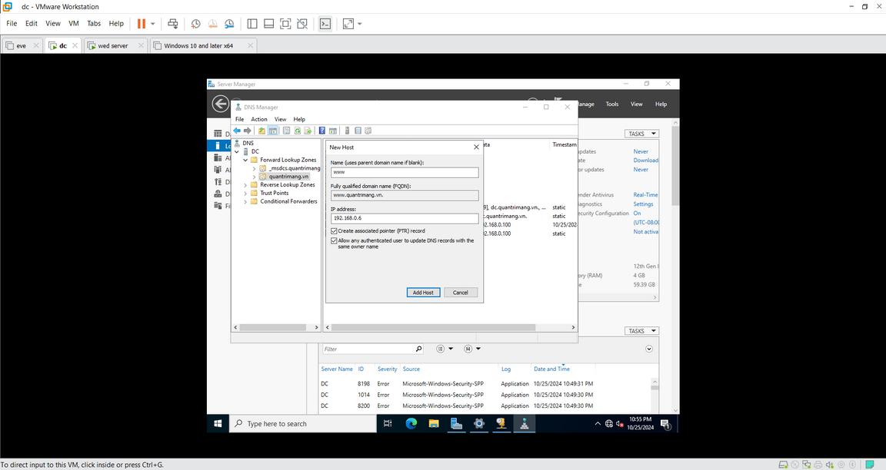
Ip máy DC
Cài đặt dịch vụ
14
Tạo scope DHCP
Tạo tên miền web

Slide 15
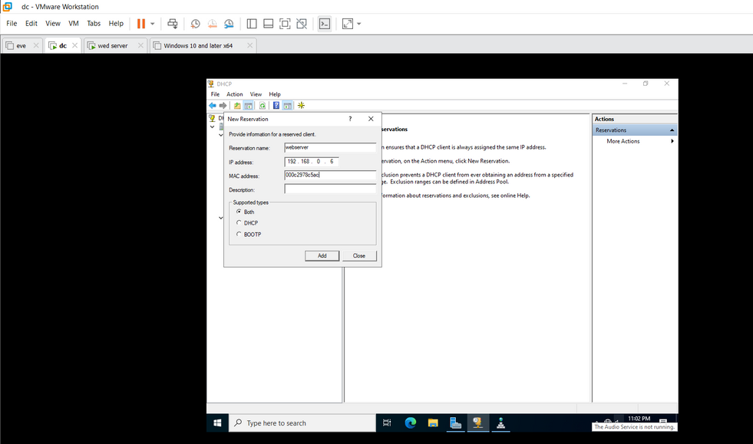
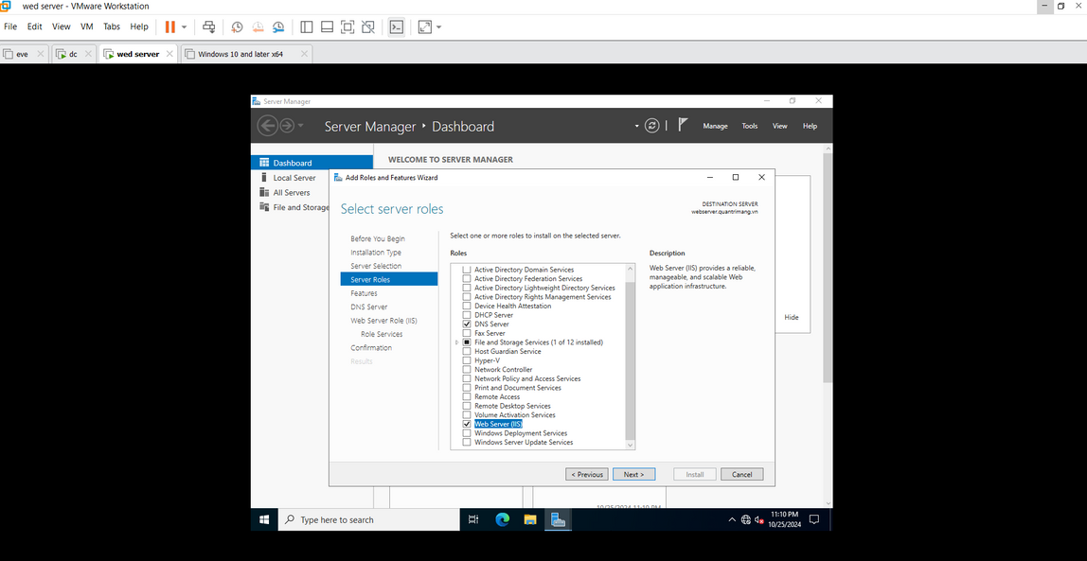
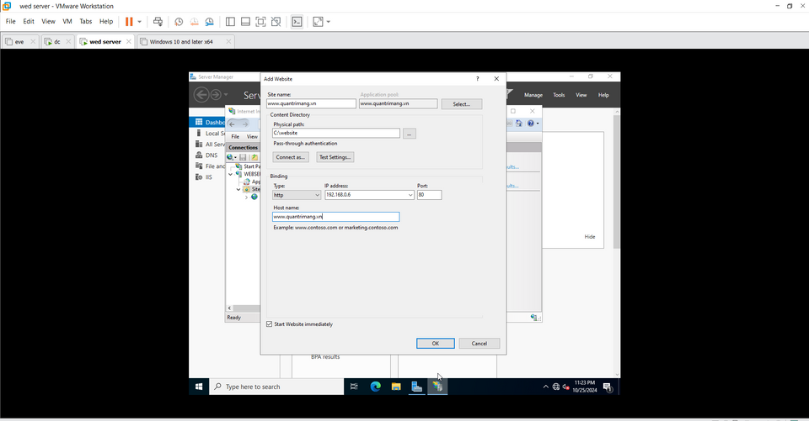
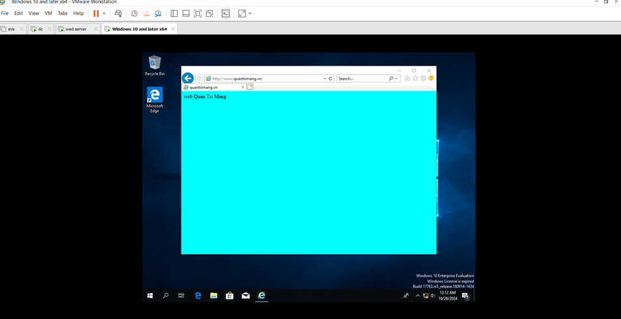
Cấu hình Reservation
Cài đặt dịch vụ web server
Cấu hình web
Test duyệt web
15

Slide 16
9.Các Khái Niệm Chính trong Remote Desktop Services
Remote Desktop Protocol (RDP): Giao thức mạng cho phép truyền dữ liệu giữa các thiết bị từ xa để hiển thị màn hình và điều khiển từ xa.
Remote Desktop Session: Phiên làm việc từ xa mà người dùng có thể đăng nhập vào máy chủ và sử dụng tài nguyên như khi đang ngồi trực tiếp tại máy tính đó.
RemoteApp: Cho phép người dùng truy cập vào ứng dụng từ xa như thể đang chạy cục bộ trên máy tính của họ. RemoteApp xuất hiện trong cửa sổ của riêng nó, thay vì toàn bộ desktop của máy chủ.
16

Slide 17


Với Remote Desktop Session và RemoteApp, User có thể Đăng nhập vào tài khoản của mình từ bất cứ đâu và truy cập các ứng dụng được Server publish.
17

Slide 18

10.Lợi Ích của Remote Desktop Services
Linh hoạt cho người dùng từ xa: Cho phép người dùng làm việc từ bất kỳ đâu mà không cần máy tính cục bộ mạnh mẽ.
Quản lý và bảo trì đơn giản: Các ứng dụng chỉ cần cài đặt và cập nhật trên máy chủ thay vì từng máy trạm.
18

Slide 19


Bảo mật cao: Dễ dàng kiểm soát truy cập và giới hạn người dùng, ứng dụng từ xa qua cấu hình bảo mật RDS.
Tiết kiệm chi phí: Giảm chi phí phần cứng, vì người dùng có thể truy cập RDS từ thiết bị yếu hơn và giảm chi phí quản lý.
19

Slide 20
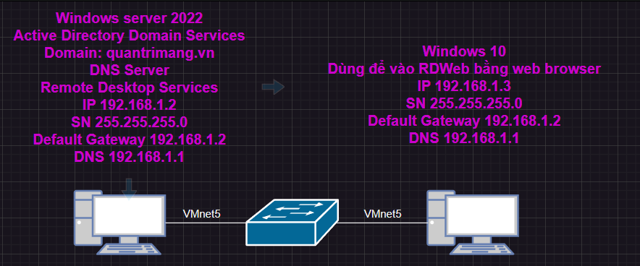
11.TRIỂN KHAI MÔ HÌNH
20

Slide 21
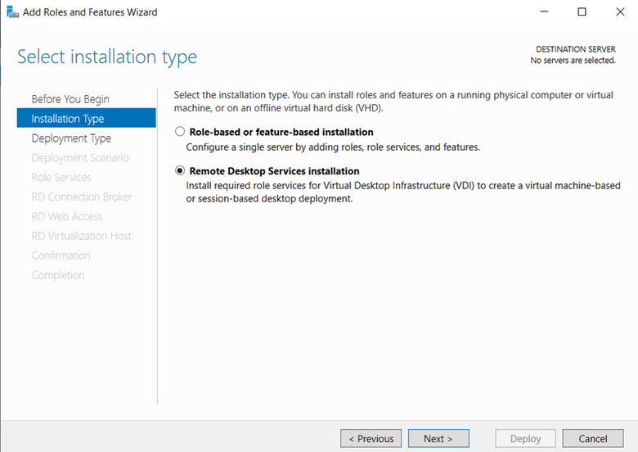
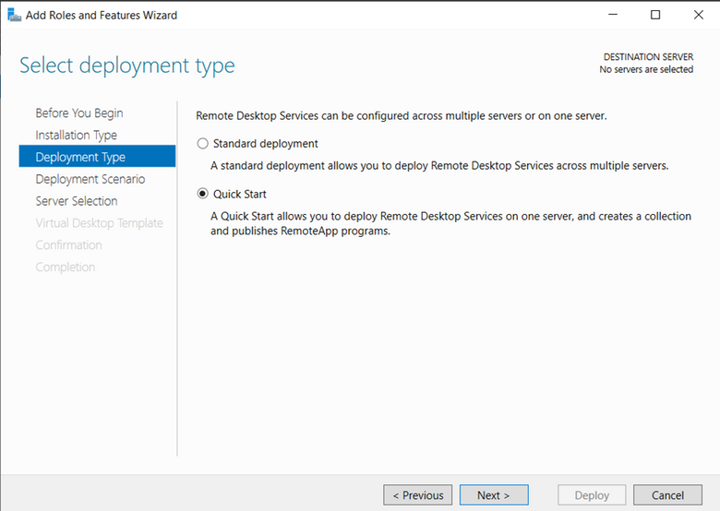
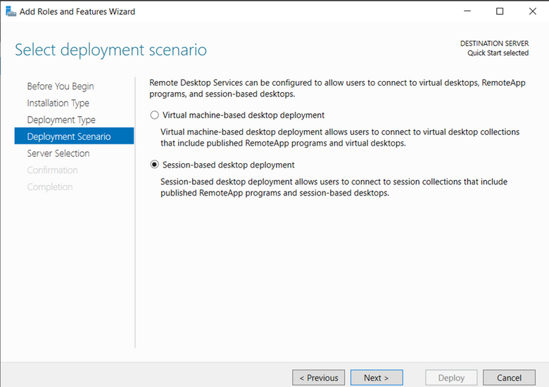
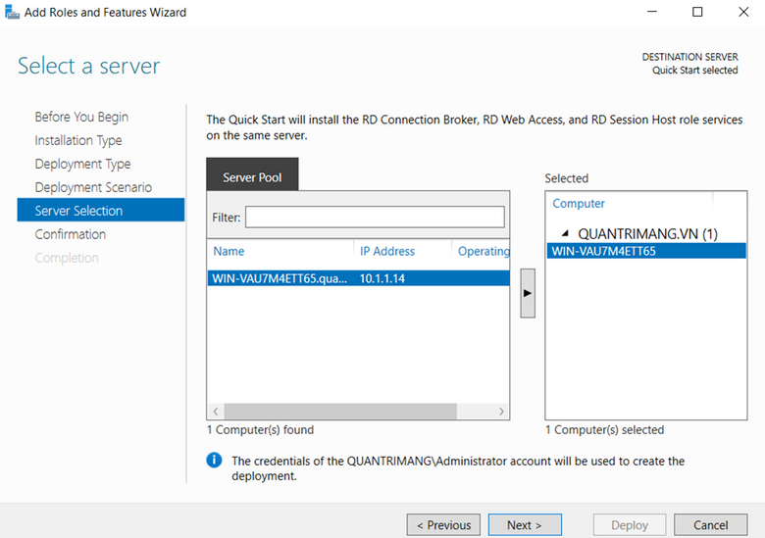
Quick start để triển khai trên 1 server
Chọn option 2
Cho phép user truy cập Remote app
Chọn server muốn cài rd
21

Slide 22
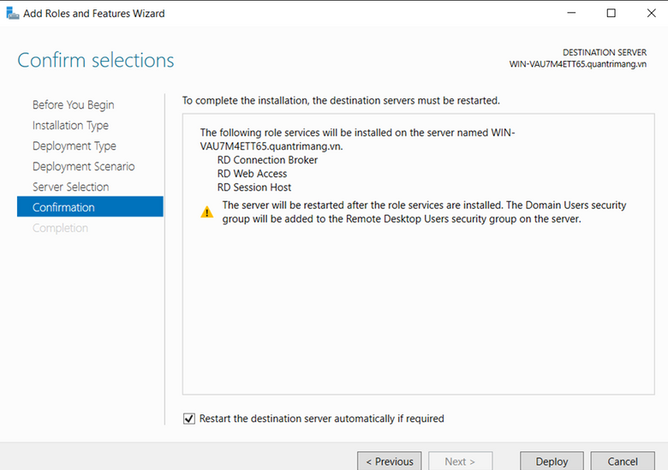
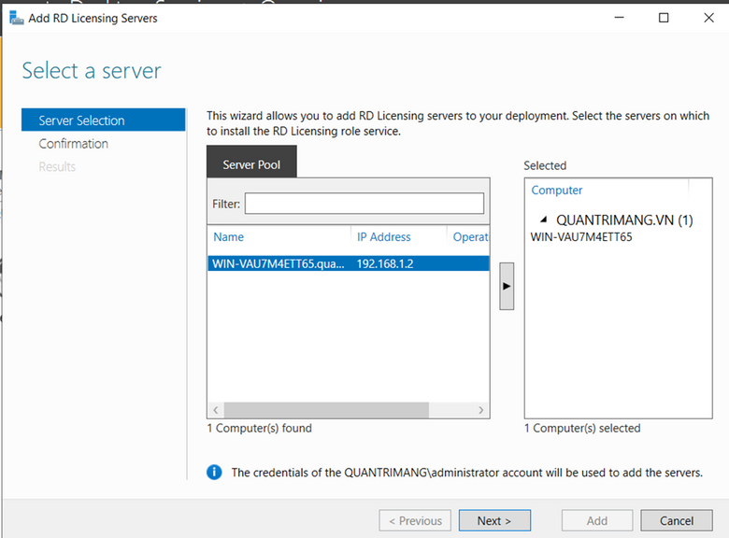
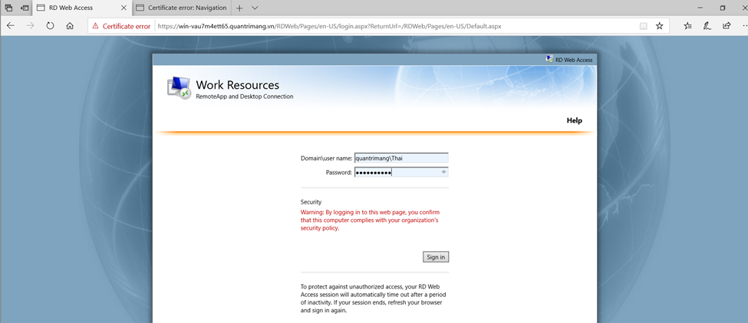
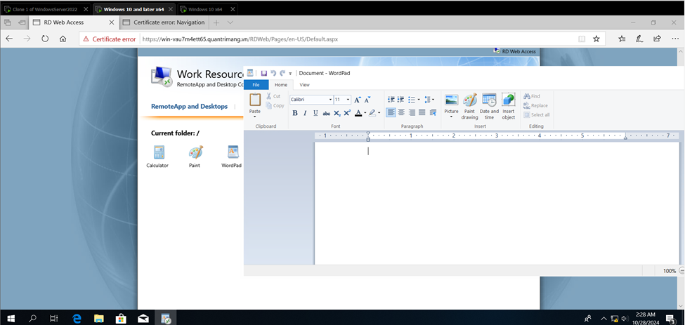
Triển khai
Cấu hình phần Licensing
Đăng nhập vào web rd bằng win 10
Mở remote app bằng win 10
22

Slide 23
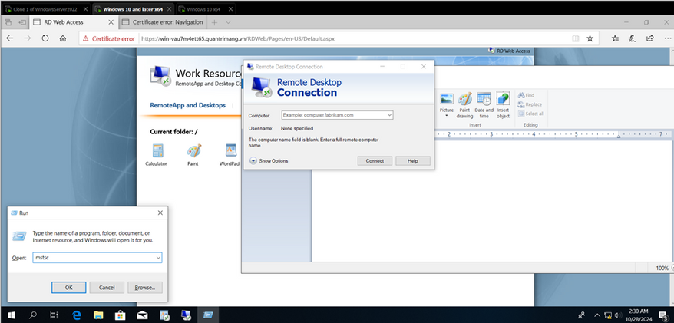
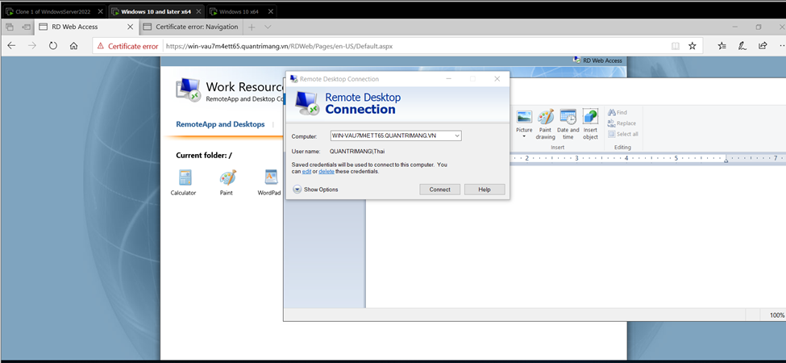
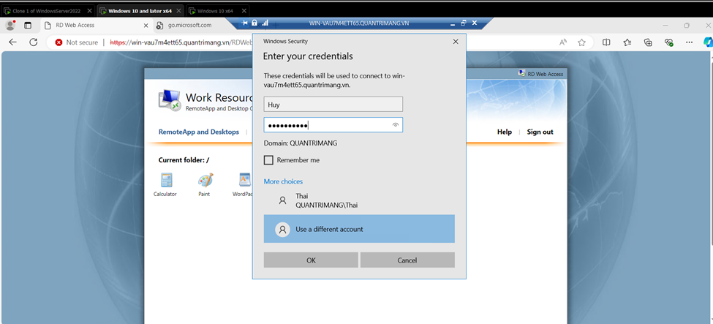
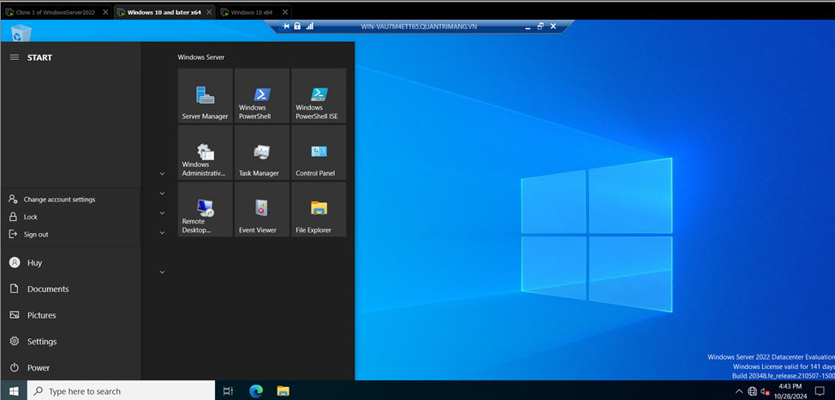
Mở Remote Desktop Connection
Nhập tên Server
Đăng nhập bằng user khác user hiện tại
RDC đăng nhập thành user mới nhập
23

Slide 24
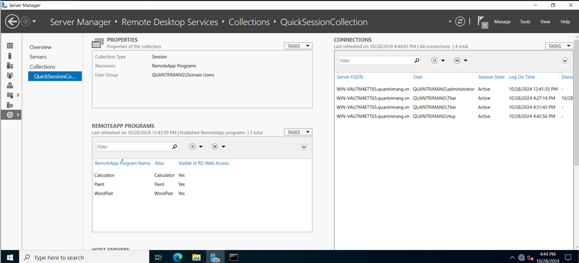
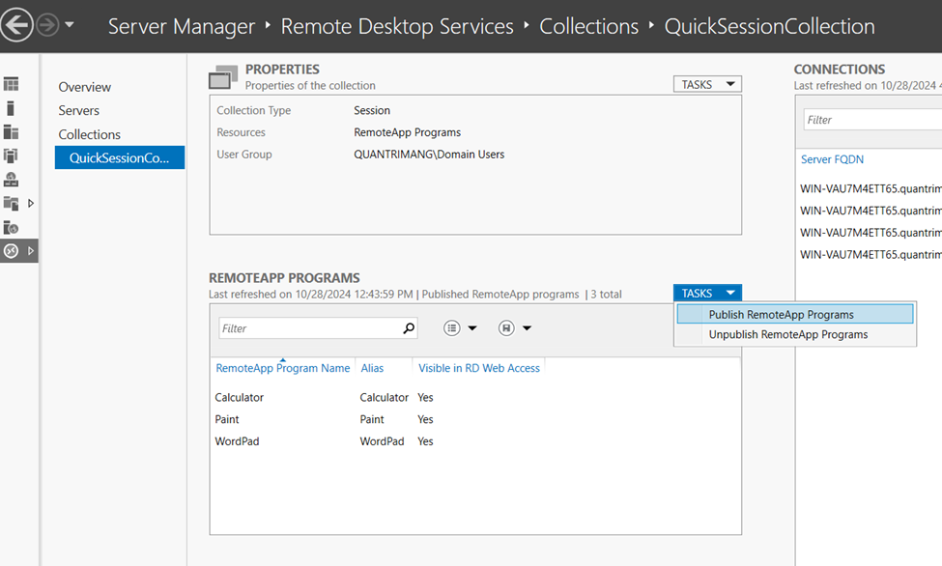
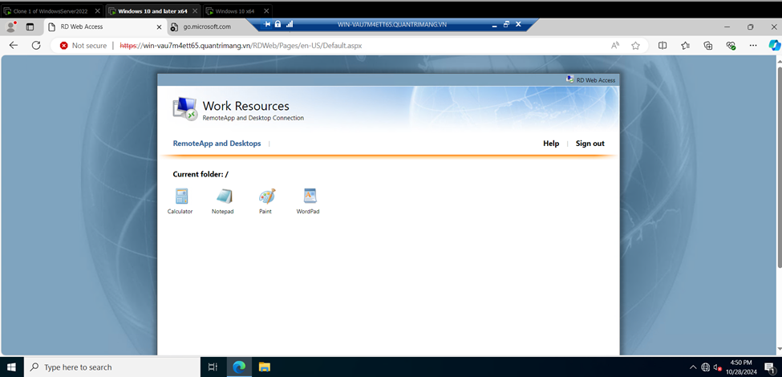
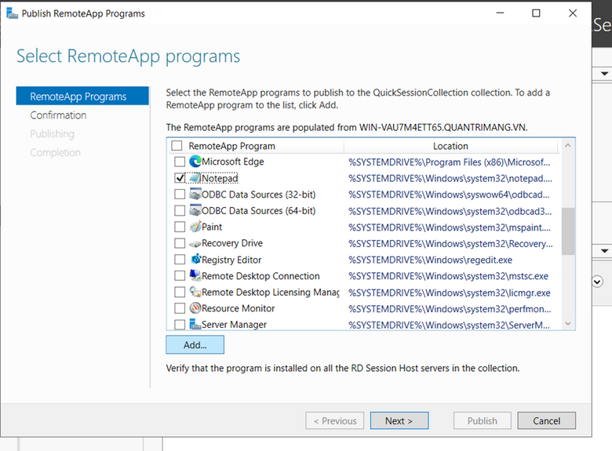
List connections đã có thêm 2 user active
Tạo thêm RemoteApp
24
Chọn Notepad
Đã có Notepad trên web

